Slide 1




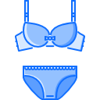

Виявлення переваг та недоліків асортименту
Аврора мультимаркет
у порівнянні з рітейлами України
Категорії порівняння:
Посуд та Спідня білизна

Slide 2
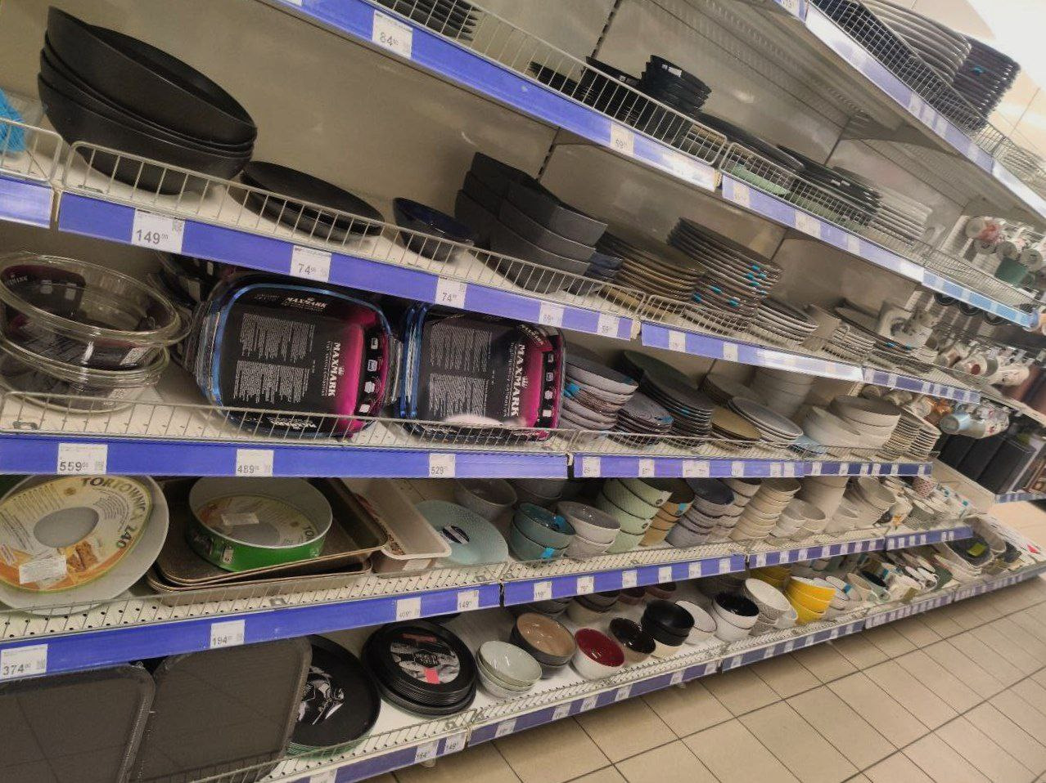
Ознайомлення з асортиментом та розміщенням товарів на полицях рітейлу
Переваги | Недоліки
повнота асортименту посуду | асортимент дизайнів не широкий
впізнавані бренди | не на всіх торгових точках мережі присутній посуд
гарно налаштована реклама на трендові товари | в порівнянні ціновий діапазон різниться у вищу сторону
іменний посуд | відсутня спідня білизна
виділені окремі зони
Даний рітейл не спеціалізується на продажі товарів категорії спідня білизна. .
Сільпо не є головним конкурентом Аврора мультимаркет, бо направлений на ЦА із вищою платіжною спроможністю.

Slide 3

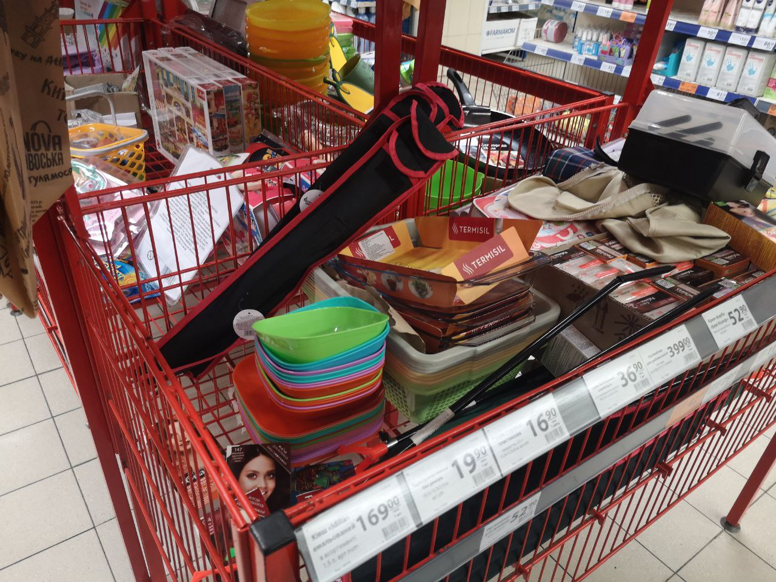
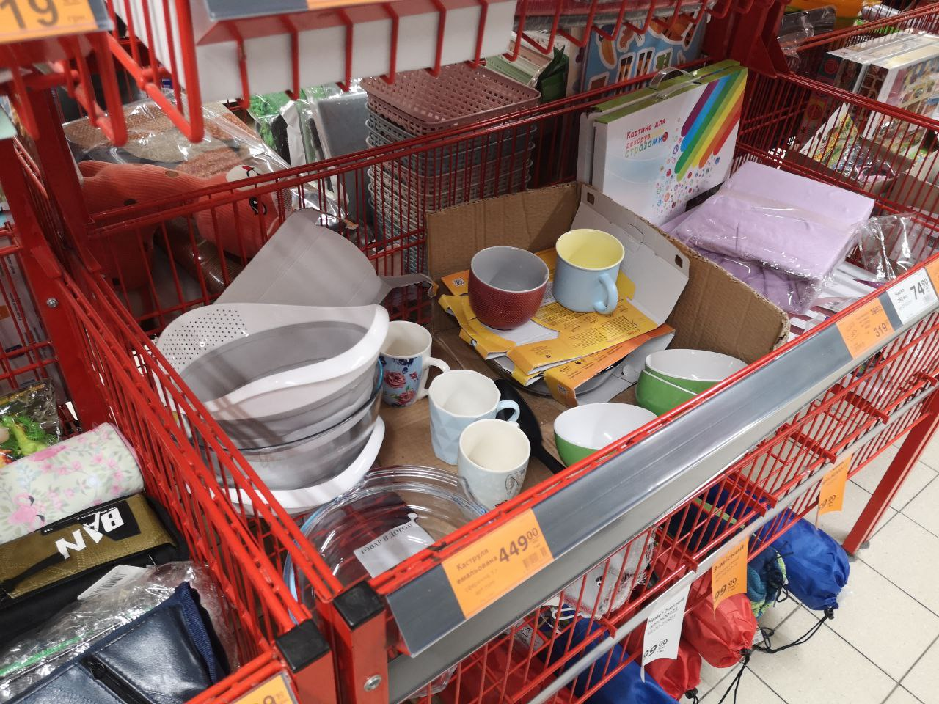
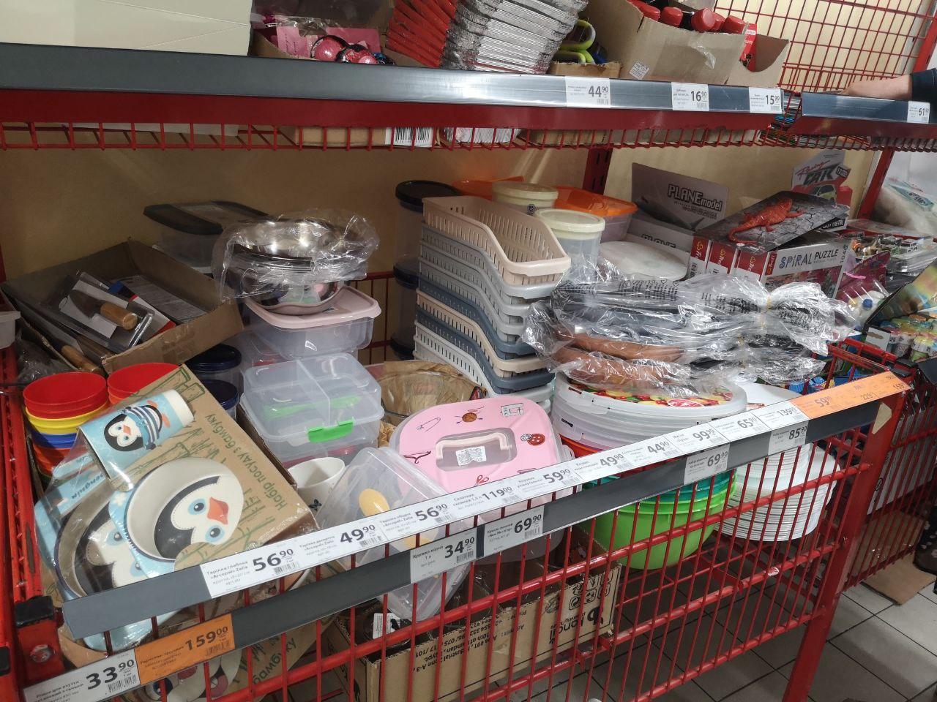
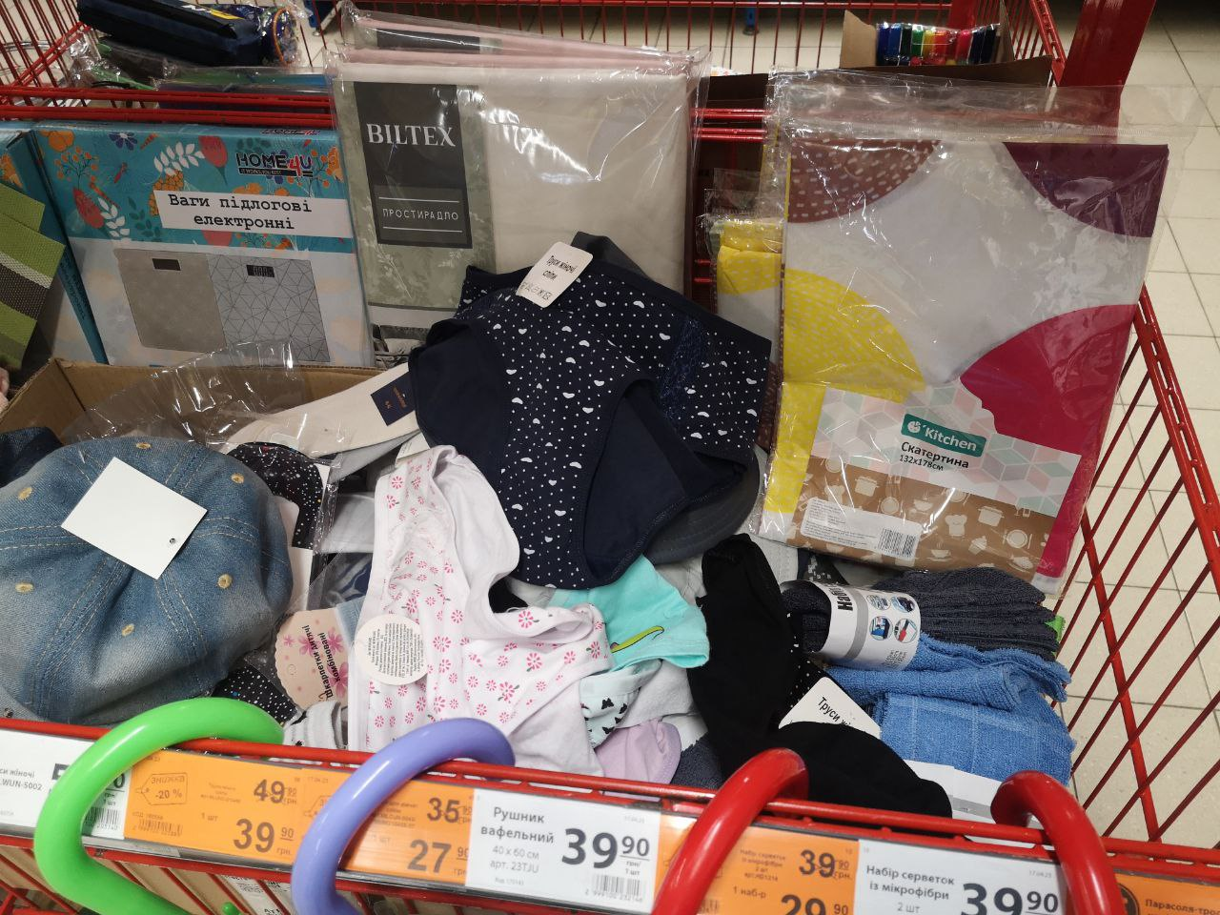
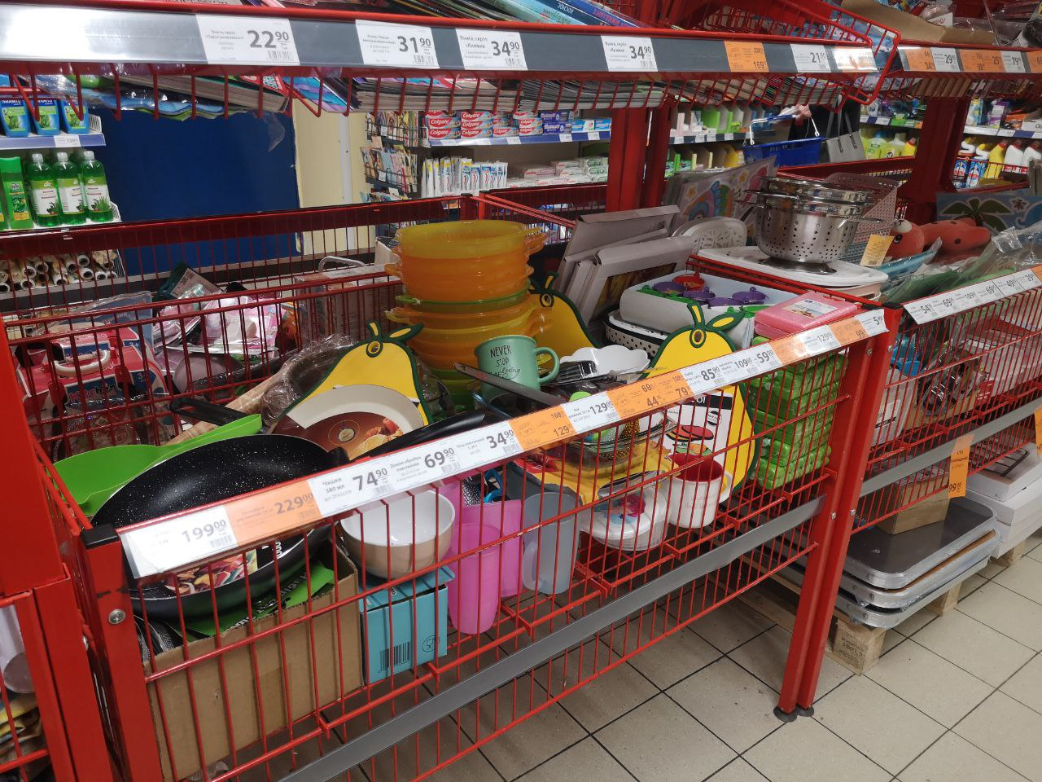
Ознайомлення з асортиментом та розміщенням товарів на полицях рітейлу
Переваги | Недоліки
доступні ціни | Відсутні окремі стелажі для даних категорій товару
 | не впізнавані бренди
 | товар має неохайний вигляд
 | відсутній асортимент
 | викладки товару по категоріям відсутня
АТБ не є головним конкурентом Аврора мультимаркет в категорії посуд та спідня білизна, адже спеціалізується на виробництві та продажу харчових продуктів.

Slide 4
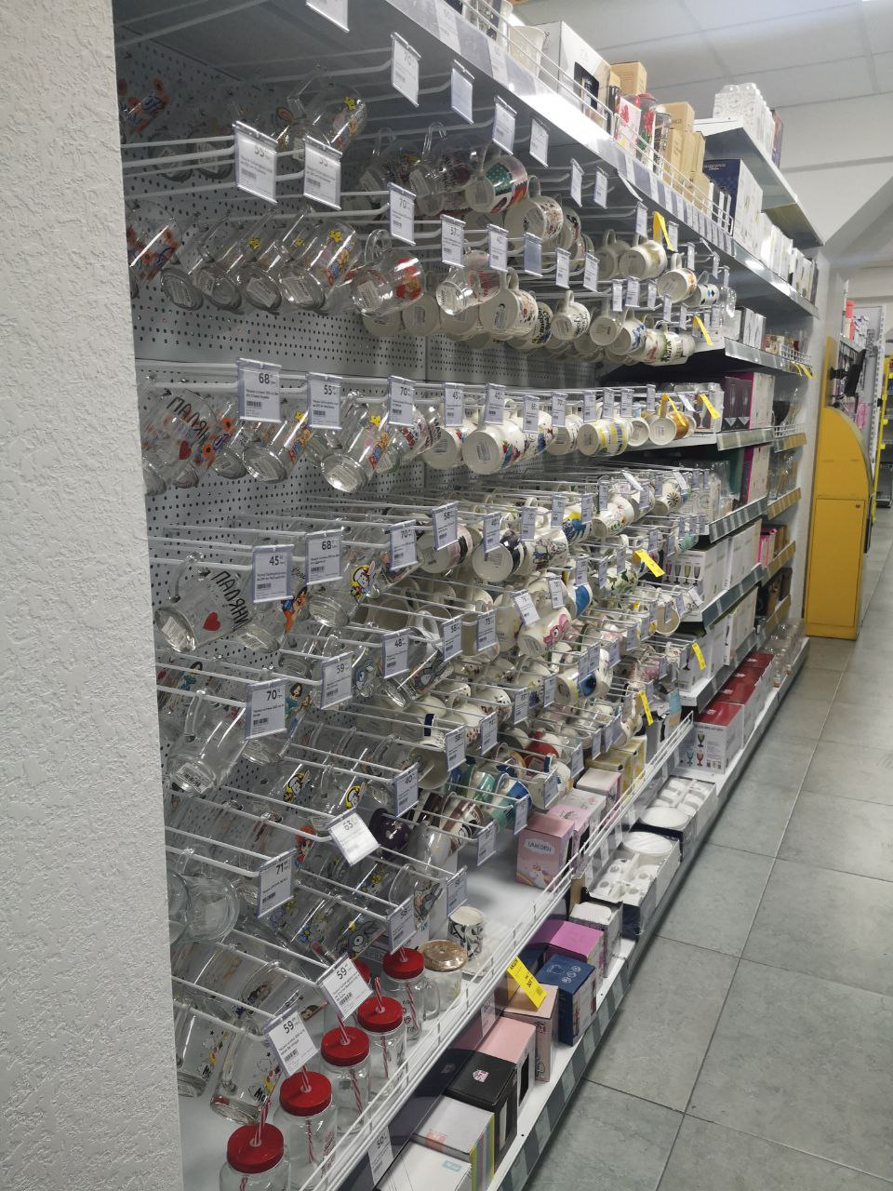
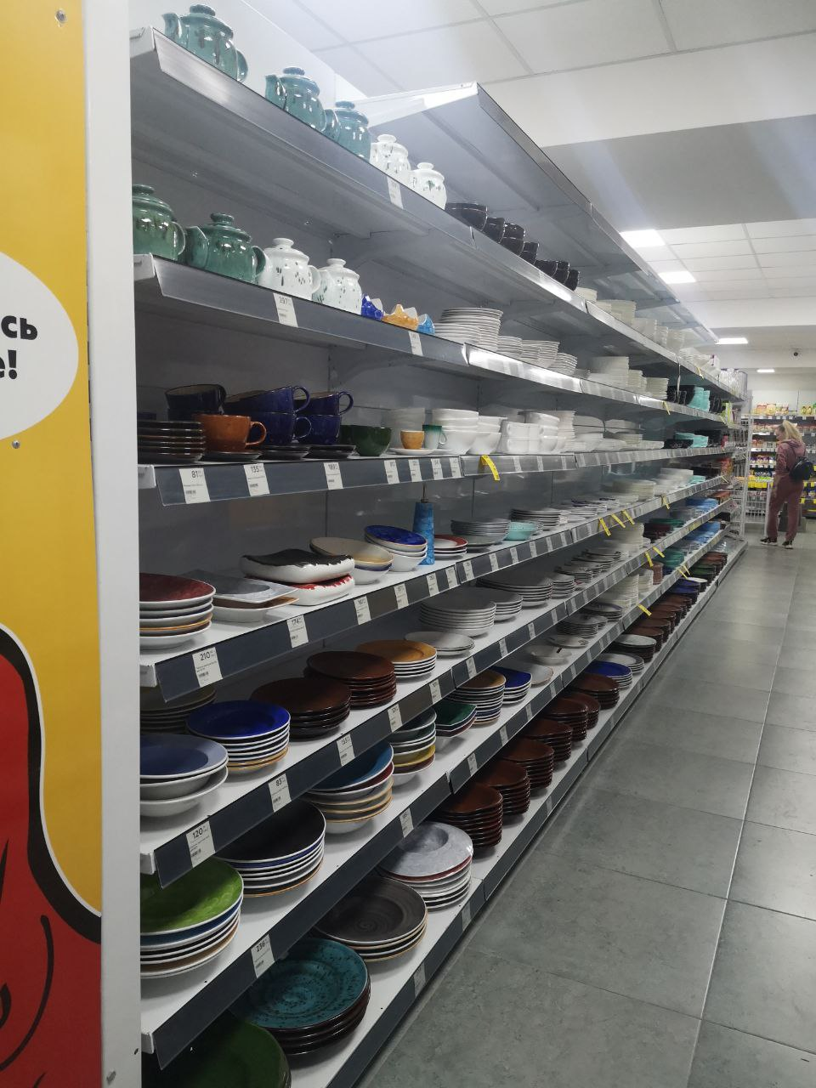
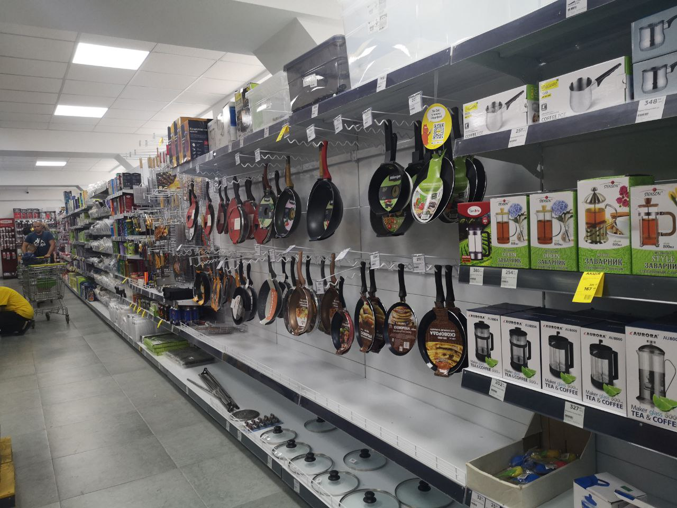
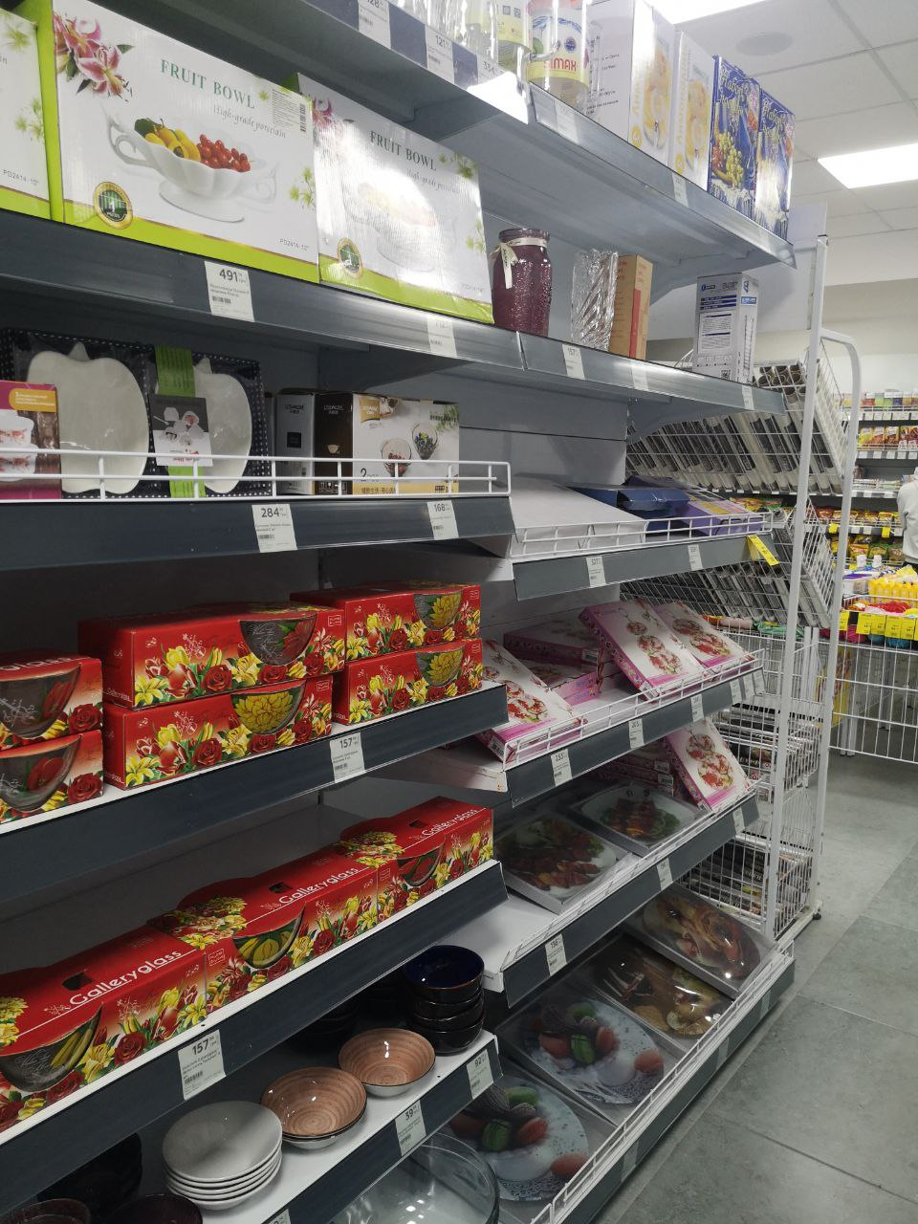
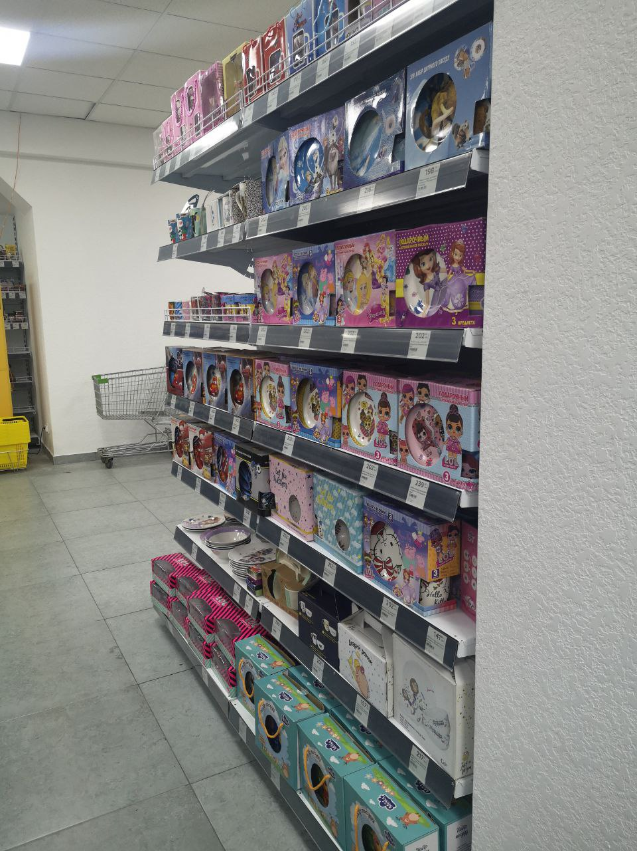
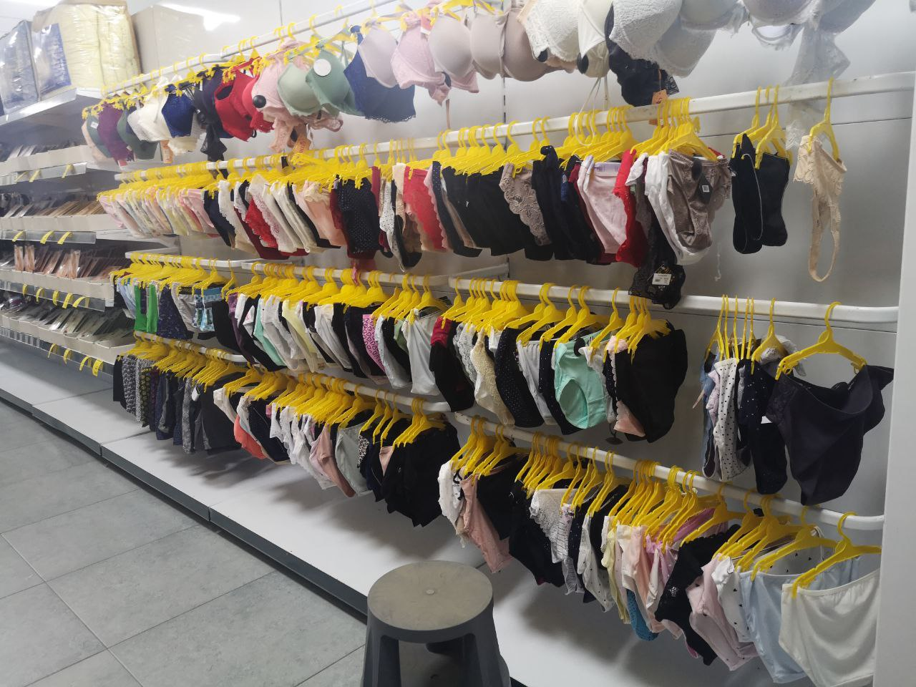
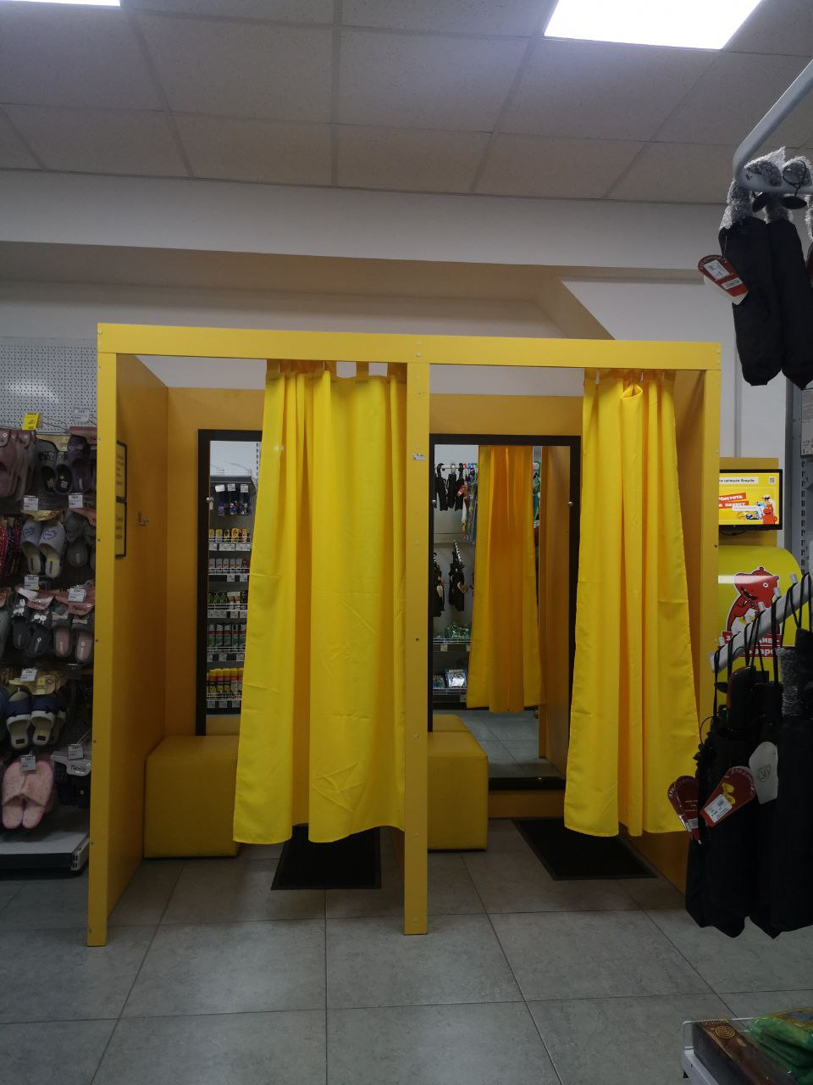
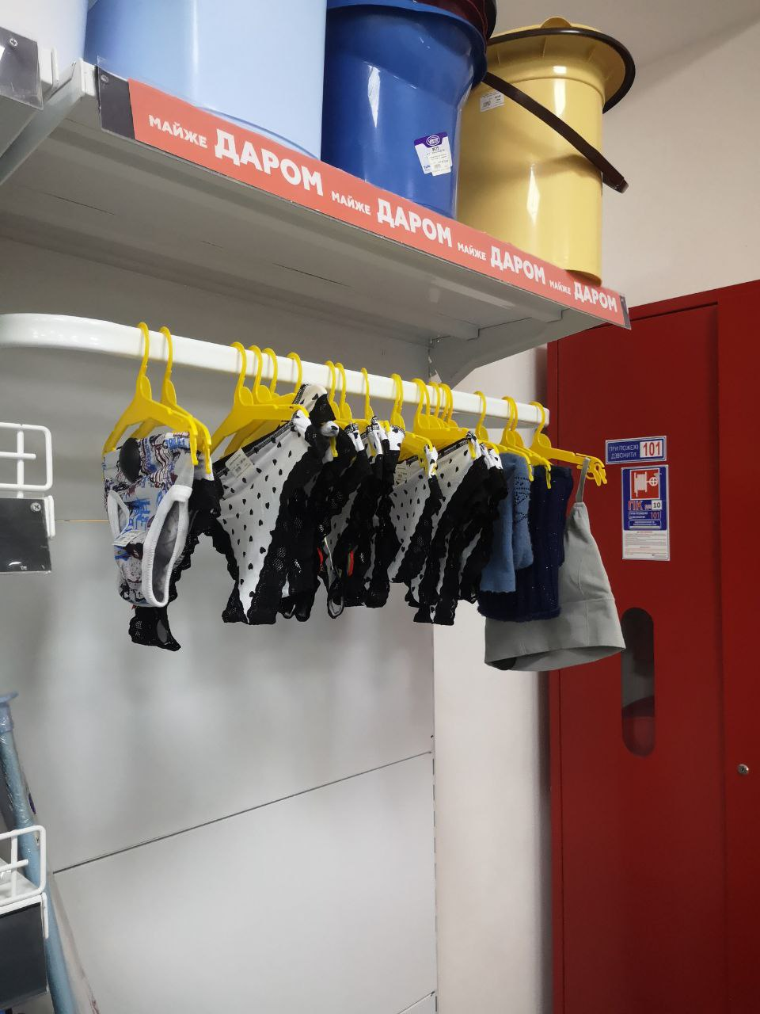
Ознайомлення з асортиментом та розміщенням товарів на полицях рітейлу
Переваги | Недоліки
повнота асортименту посуду | кількість торгових точок
посуд в різних кольорах та відповідає трендам
ціновий діапазон широкий
товар поділений за характеристиками
широкі стелажі для товару
товар розміщений за ціновою діаграмою
можливість оглянути товар не прикладаючи зусиль для того, щоб його дістати
має впізнавані бренди
спідня білизна розміщена в окремому відділі із наявністю примірочної кімнати
спідня білизна розміщена на відстані, що дозволяє переглядати не зачіпаючи тканину сусідніх одиниць
пластикові вішаки, що не пошкоджують тканину
окрема зона для акційного товару

Slide 5




_Стратегія розвитку_
ТА-DА є головним конкурентом мережі Аврора мультимаркет і має переваги в повноті асортименту та розміщенні товару по широким окремим зонам.
розширення бази постачальників товарів якісного виробництва
використовувати «зелені» технології, щоб продемонструвати свою прихильність до сталого розвитку
розробити унікальні паковання Аврора мільтимаркет для якісного товару для впізнаваності та довіри покупців
використовувати еко-матеріали для виготовлення паковання товарів
слідкуючи за трендами сезонів поповнювати асортимент товаром актуальних кольорів та фасонів
в категорії спідня білизна розширити асортимент товарами нестандартних параметрів
використовувати вішаки що не псують тканину на спідній білизні
для розміщення спідньої білизни виділити окрему зону, де товар буде вільно переглядатися покупцями
залучати до рекламної співпраці блогерів та медіа-особистостей із великою аудиторією в соц.мережах для створення більшої впізнаваності бренду та довіри до мережі Аврора мультимаркет
Перевагою Аврора мультимаркет є рекламна ніша, кількість торгових точок та їх розміщення.

